Slide 1
Тайны QR-кодов
Муниципальное дошкольное образовательное учреждение
Волжский детский сад общеразвивающего вида
с приоритетным осуществлением физического развития воспитанников
.

Slide 2
QR код «QR - Quick Response - Быстрый Отклик» — это двухмерный штрихкод (бар-код), предоставляющий информацию для быстрого ее распознавания с помощью камеры на мобильном телефоне.
При помощи QR-кода можно закодировать любую информацию, например: текст, номер телефона, ссылку на сайт или визитную карточку.
Для считывания QR кода, на телефон или планшет устанавливается приложение из Play Market (сканер QR).

Slide 3
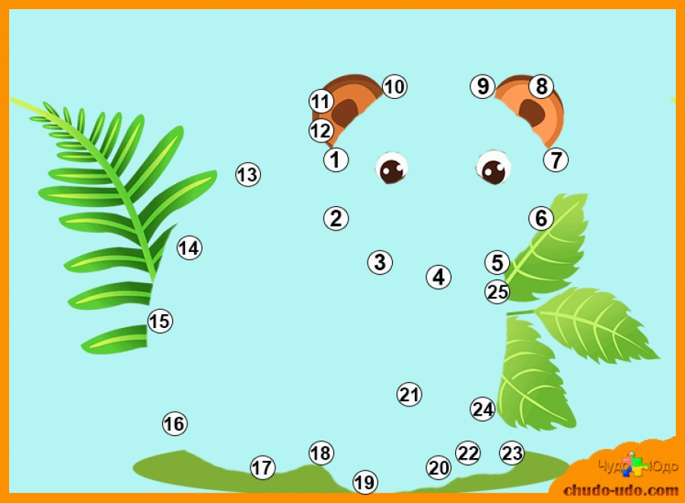

Slide 4
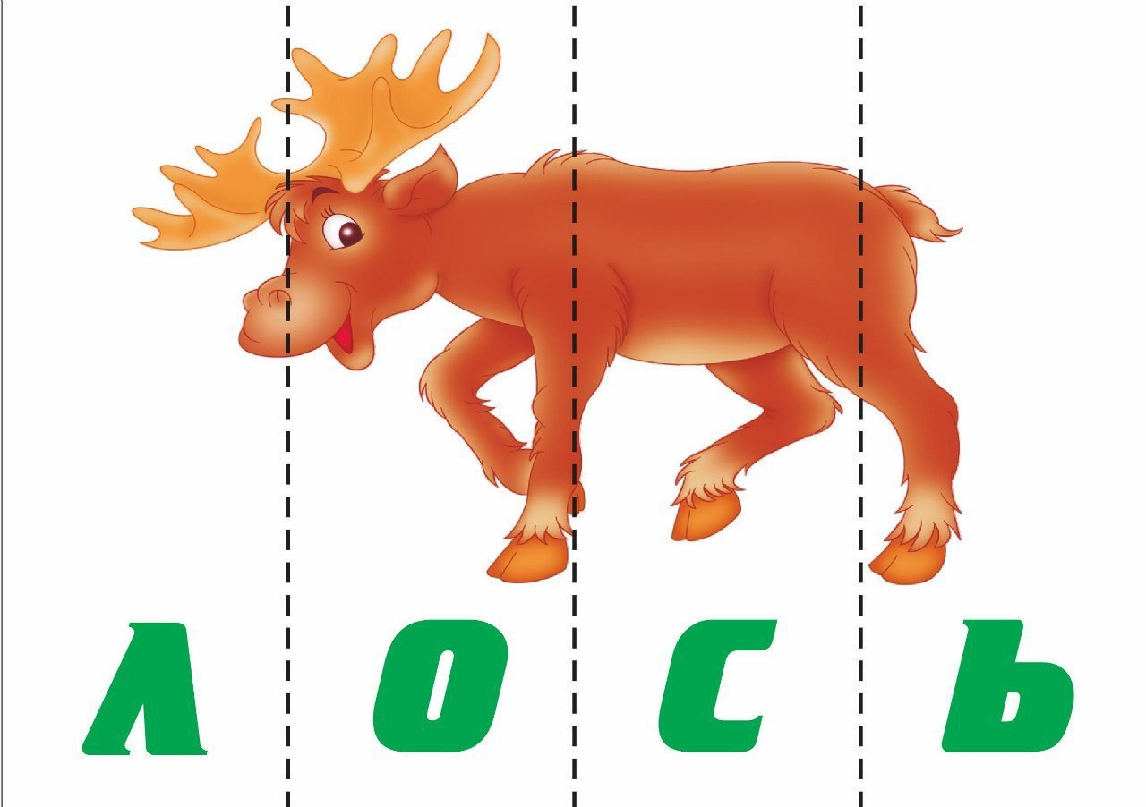

Slide 6
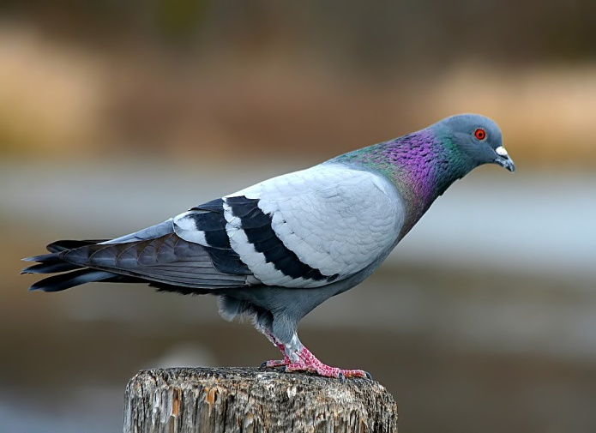
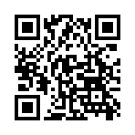
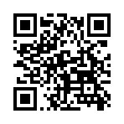

Slide 7
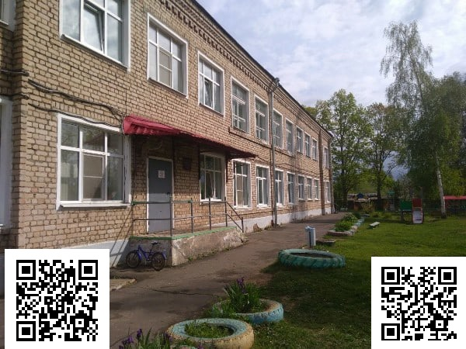

Slide 10
Создание QR -кодов

Slide 11
Создание QR кодов

Slide 12
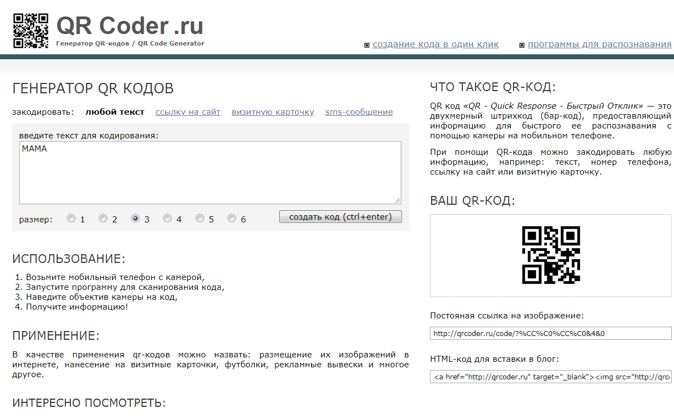
Создание QR-кодов

Slide 13
Спасибо за внимание

